Slide 1


ដេប៉ាតឺម៉ង: ពត៌មានវិទ្យា
Subject : Computer Architicture
Project : Arduino Game
បង្រៀនដោយលោកគ្រូ : Ouk Polyvann

Slide 2
ក្រុមទី ១
ល.រ | ឈ្មោះ | ពិន្ទុ | តូនាទី | ភាគរយនៃការយល់ដឹង | មេរៀន 5, 8
១ | ស៊ូ ចាន់រ៉ូជែម |  | Code, Slide,​Simulator, hardware | 90% | 90%
២ | សាំង មិញសុឺ |  |  | 50% | 50%
៣ | វិន ម៉េងឡុង |  |  | 50% | 50%
៤ | លី តុលា |  |  | 50% | 50%
៥ | វិបុល សុខលីម |  |  | 50% | 50%
៦ | លី ម៉េងហ៊ង |  | ជួយភ្ចាប់LCD | 70% | 70%
៧ | ស៊ន ចាន់ឆៃហុង |  |  | 50% | 50%
៨ | វ៉ាង វាន់ថេន |  |  | 50% | 50%

Slide 3
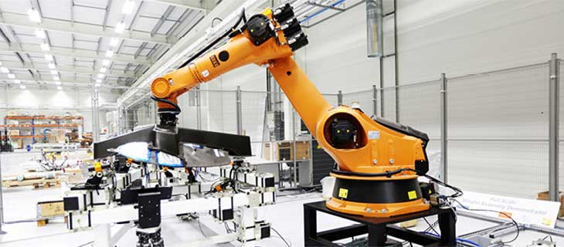
INTRODUCTION
នៅពេលបច្ចុប្បន្ន យើងឃើញថាបច្ចេកវិទ្យារ៉ូបូតកំពុងមានការរីកចម្រើនយ៉ាងខ្លាំង គេបានយកបច្ចេកវិទ្យានេះទៅបំពាក់លើរយន្ត ដើម្បីអោយរថយន្តមានភាពឆ្លាតវៃអាចដំណើរការដោយការបញ្ចារតាម​ តេឡេ តាមទូរស្ទព័ជាដើម ដើម្បីសម្រួលដល់ការប្រើប្រាស់​ នឹងមានភាពងាយស្រួលដល់មនុស្សយើងគ្រប់វិស័យ៖
វិស័យកសិកម្ម
វិស័យឧស្សាហកម្ម
វិស័យអប់រំ
វិស័យយោធា

Slide 4

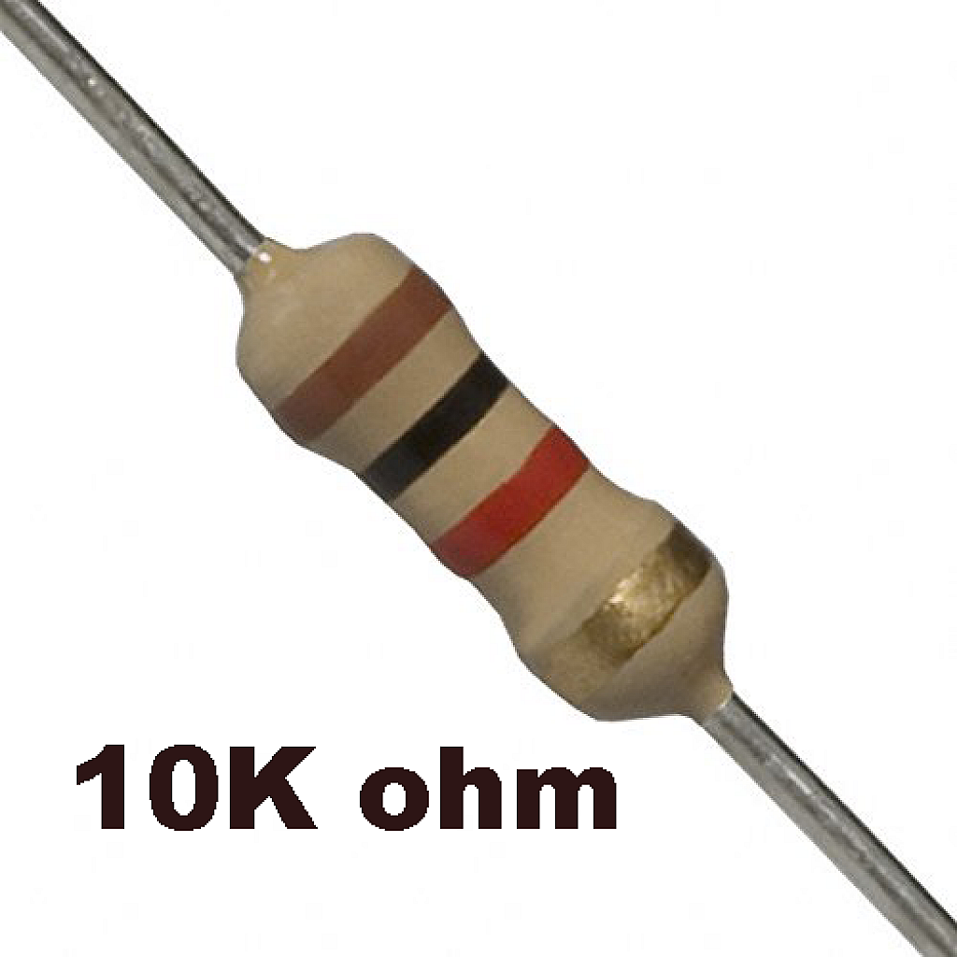
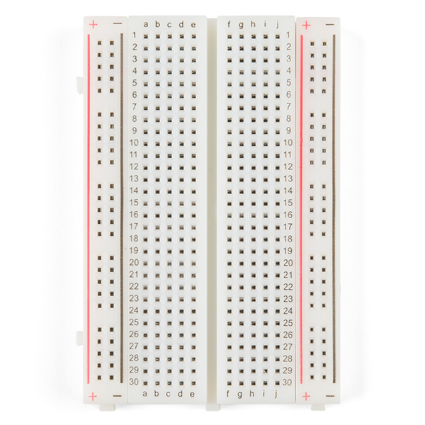
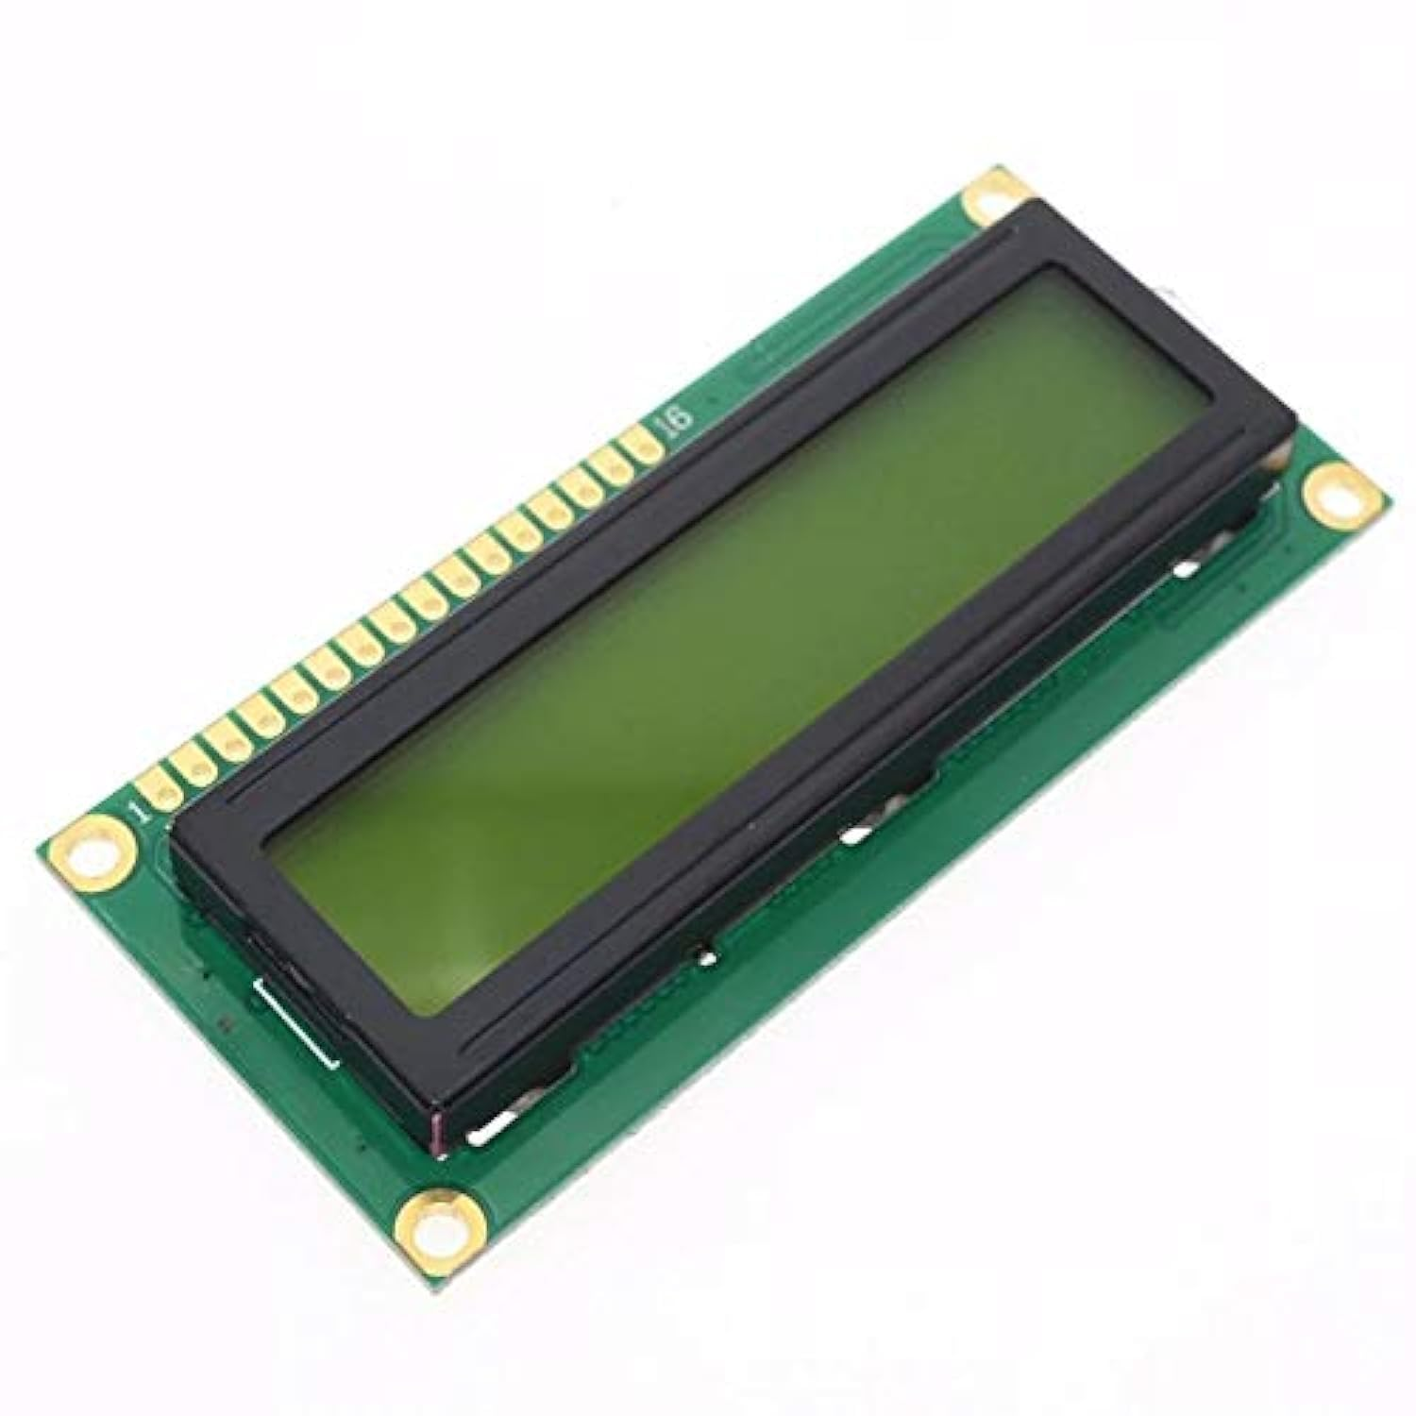
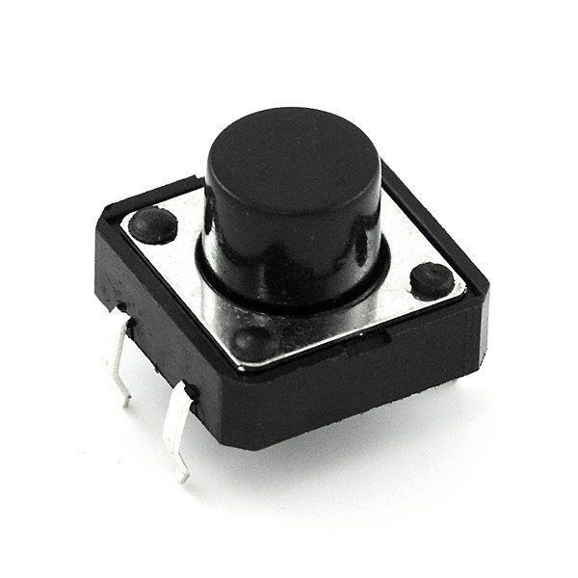
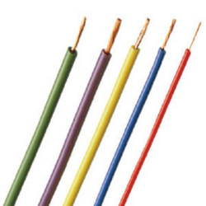
Arduino​ LCD Run Game
Aruino LCD Game require:
Arduino Board
-10K ohm resistor
-breadboard
-LCD
-Momentary button or Switch
-hook-up wires

Slide 5
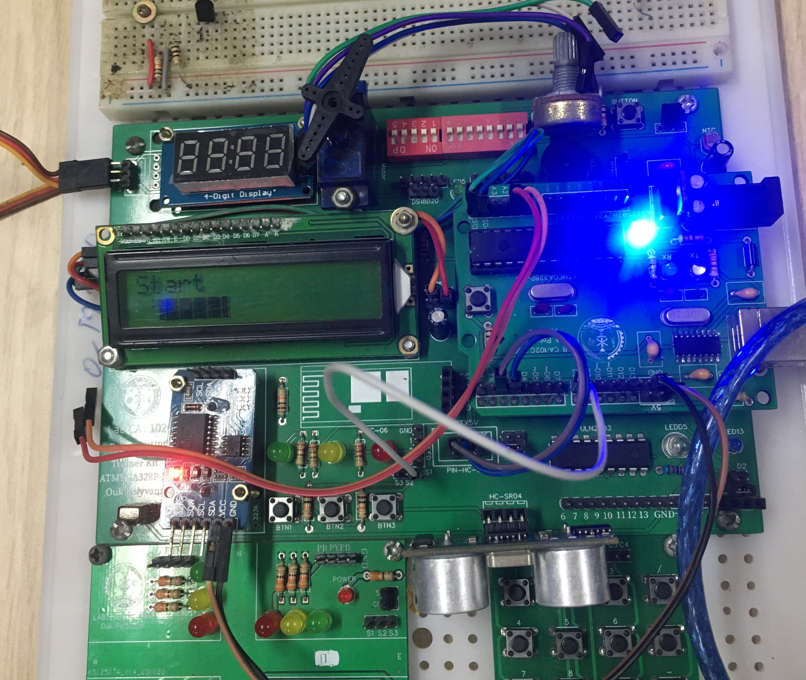
ណែនាំអំពី GAME
Arduino​ LCD Run Game គឺជាGameដែលតម្រូវឲលោតផ្លេាះរបង។
ដើម្បីលេងGameមួយនេះអ្នកត្រូវចុចButton
កាលណាអ្នកប៉ះរបង នោះ ត្រូវបានចុះចាញ់ ហើយត្រូវបានបញ្ចប់។
ចុចButtonជាប់គឺលោត ប្រលែងគឺចុះមកវិញ
អ្នកអាចលេងវាសារជាថ្មីបានដោយគ្រាន់តែចុច Button នៅះGameនឹងចាប់ផ្តើមម្តងទៀត។

Slide 6
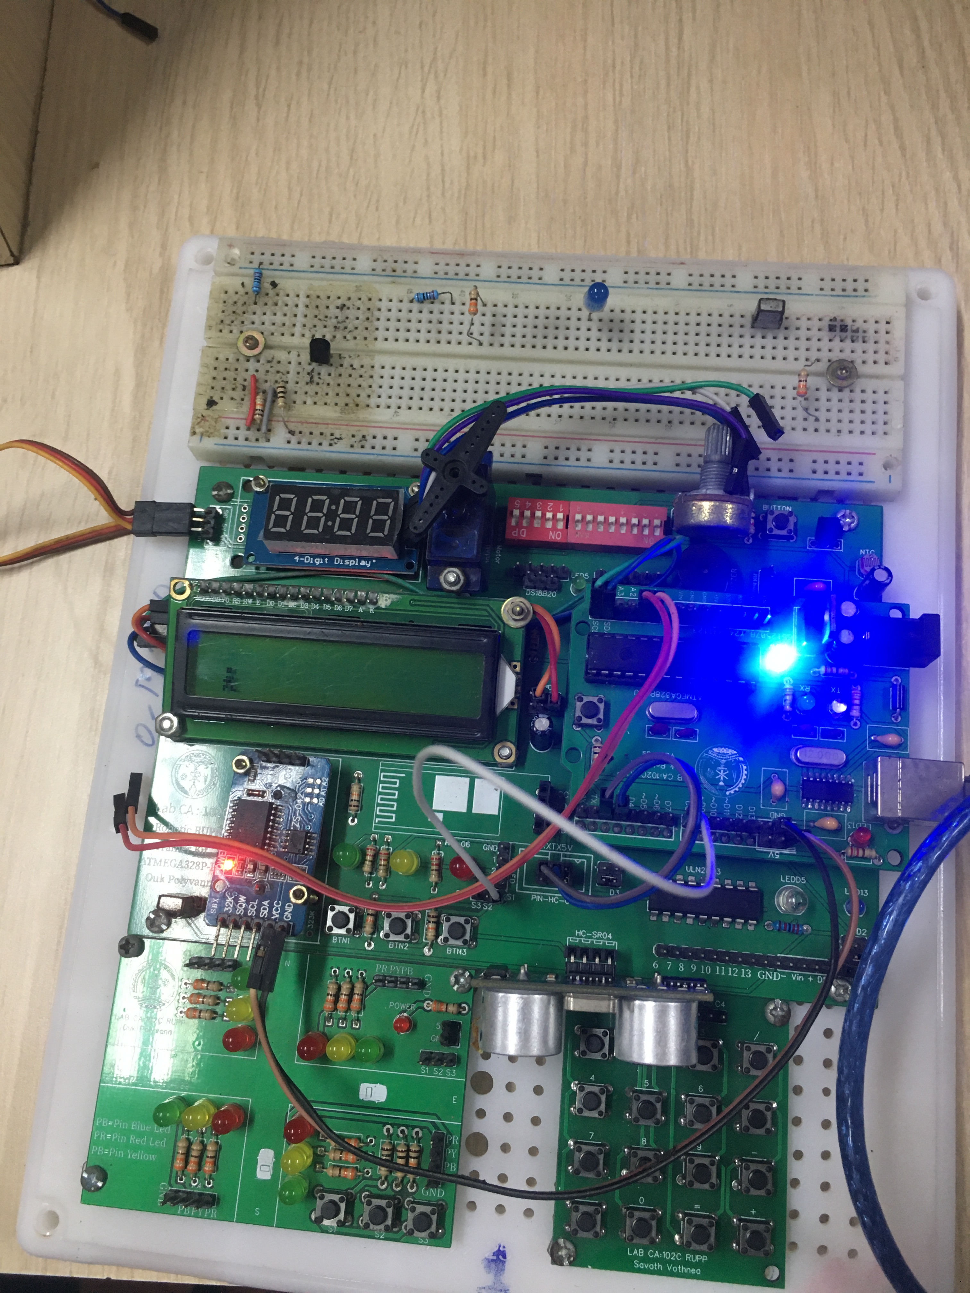
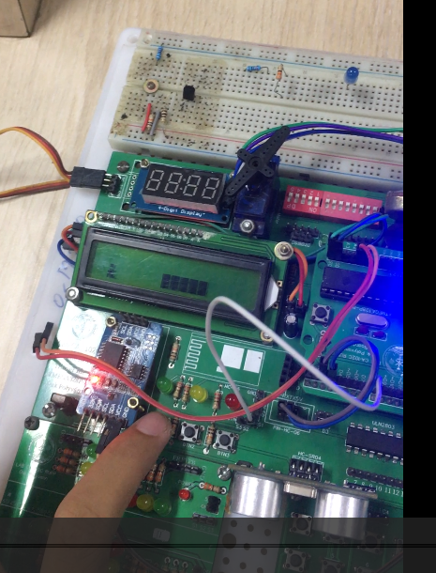
រូបភាពដំណើរការនៃGAME

Slide 7
Hardware
Arduino Uno គឺជាបន្ទះមីក្រូត្រួតពិនិត្យប្រភពបើកចំហដែលមានមូលដ្ឋានលើ Microchip ATmega328P microcontroller (MCU) និងត្រូវបានបង្កើតឡើងដោយ Arduino.cc ហើយត្រូវបានចេញផ្សាយដំបូងក្នុងឆ្នាំ 2010 ។
LCD 16x2 គឺជាប្រភេទអេក្រង់គ្រីស្តាល់រាវ ដែលអាចបង្ហាញដល់ទៅ 16 តួអក្សរក្នុងមួយបន្ទាត់ និង 2 បន្ទាត់។ ការបង្ហាញទាំងនេះត្រូវបានប្រើប្រាស់យ៉ាងទូលំទូលាយនៅក្នុងកម្មវិធីផ្សេងៗ ដូចជាការបង្ហាញអត្ថបទ ឬទិន្នន័យនៅក្នុងគម្រោងអេឡិចត្រូនិក។

Slide 8
ប៊ូតុងរុញ ឬប៊ូតុងសាមញ្ញ គឺជាយន្តការប្តូរដ៏សាមញ្ញមួយ ដើម្បីគ្រប់គ្រងទិដ្ឋភាពមួយចំនួននៃម៉ាស៊ីន ឬដំណើរការ។ ប៊ូតុងជាធម្មតាត្រូវបានផលិតចេញពីវត្ថុរឹង ជាធម្មតាប្លាស្ទិក ឬដែក។
breadboardគឺជាមូលដ្ឋានសំណង់ដែលត្រូវបានប្រើដើម្បីកសាងគំរូពាក់កណ្តាលអចិន្រ្តៃយ៍នៃសៀគ្វីអេឡិចត្រូនិ។ មិនដូច perfboard ឬ stripboard ទេ breadboards មិនតម្រូវឱ្យមានការ soldering ឬការបំផ្លាញផ្លូវហើយដូច្នេះគឺអាចប្រើឡើងវិញបាន។ សម្រាប់ហេតុផលនេះ ក្តារខៀនក៏មានប្រជាប្រិយភាពជាមួយសិស្សានុសិស្ស និងក្នុងការអប់រំផ្នែកបច្ចេកវិទ្យាផងដែរ។
Hook-Up Wire គឺជាខ្សែដែលមានអ៊ីសូឡង់តែមួយ ដែលអាចប្រើសម្រាប់កម្មវិធីដែលមានតង់ស្យុងទាប និងចរន្តទាប។ ខ្សែ Hook-Up ដំណើរការបានយ៉ាងល្អនៅក្នុងកន្លែងបិទជិត ហើយភ្ជាប់មកជាមួយនូវសំណង់ជាច្រើនប្រភេទដែលមានចំហាយទឹក អ៊ីសូឡង់។

Slide 9
ការតម្លើងArduino Run Game
ភ្ជាប់Arduino Board ទៅកាន់Lcd(A5->SCL, A4→SDA,GND->ground,VCC->+5V)
ភ្ជាប់Arduino Board ទៅកាន់Button(PIN8, 5V)

Slide 10
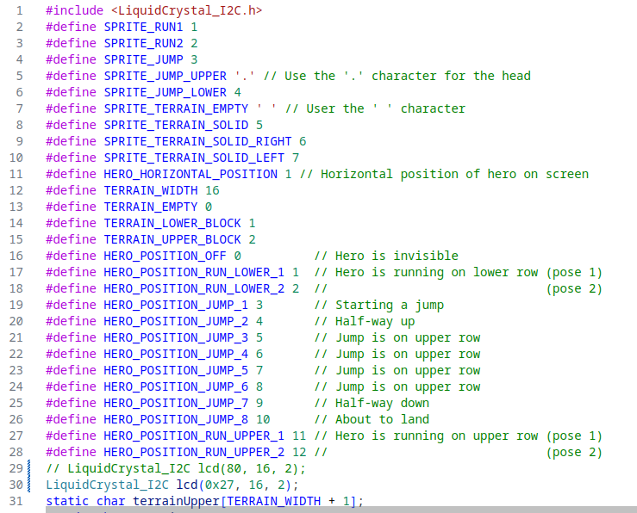
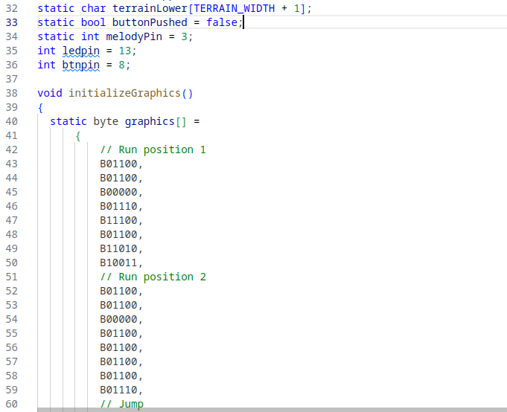
CODE

Slide 11
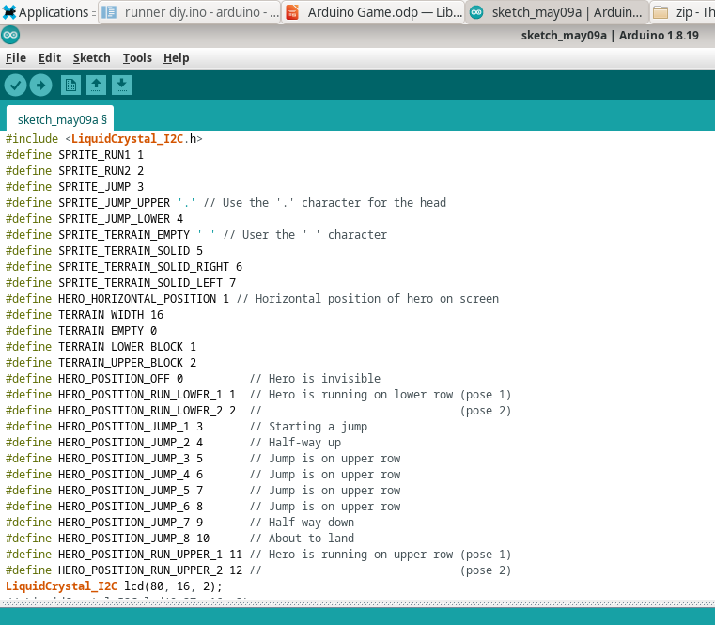
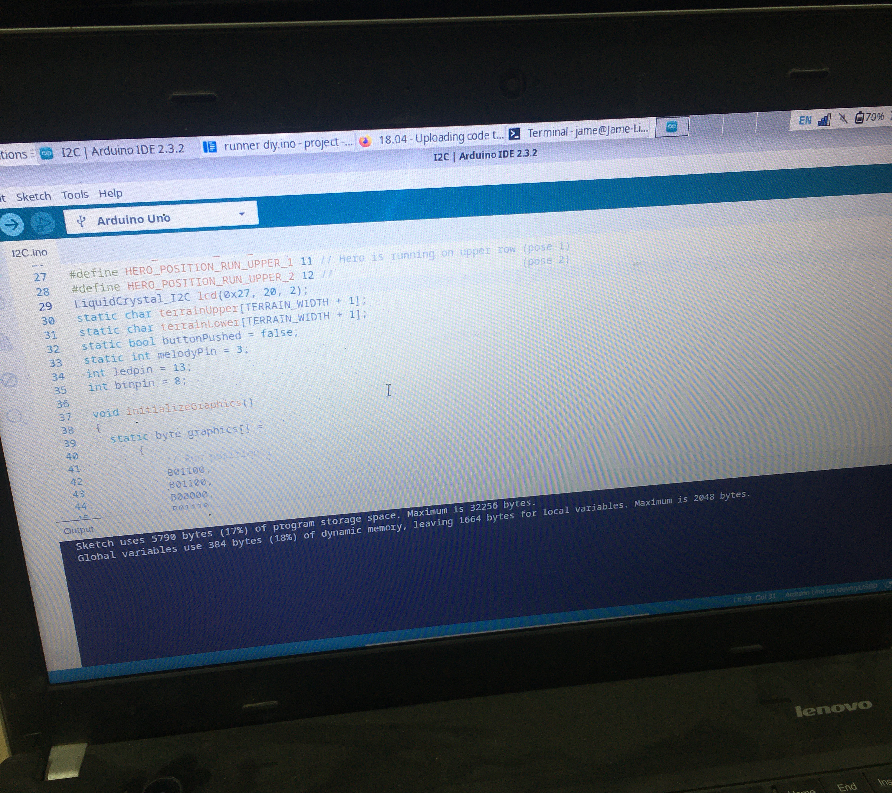
Code Arduino Run game នៅលើ Arduino IDE

Slide 12
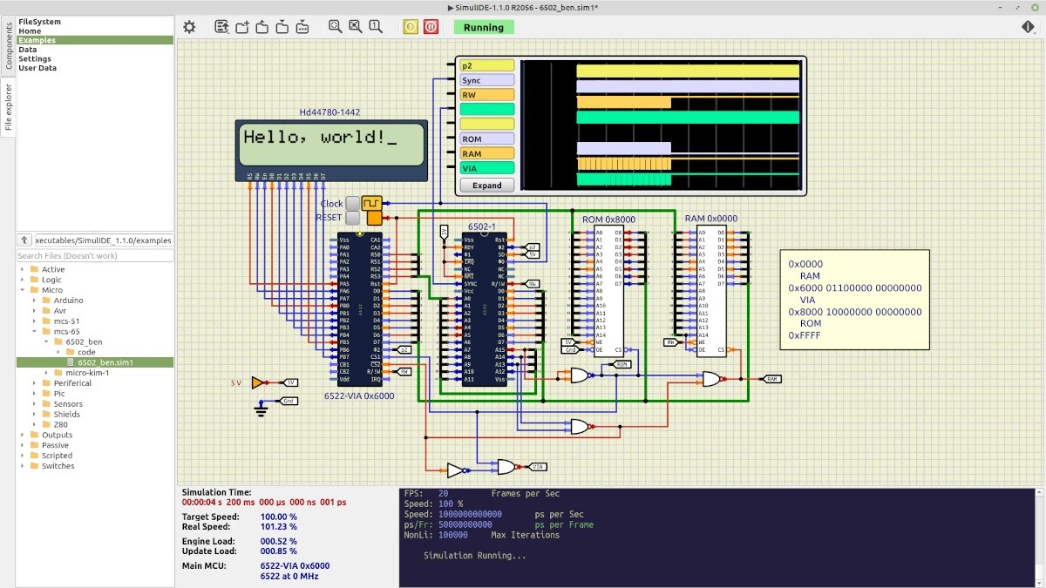
Simulation
SimulIDE is a simple real time electronic circuit simulator, intended for hobbyist or students to learn and experiment with analog and digital electronic circuits and microcontrollers.
It supports PIC, AVR , Arduino and other MCUs and MPUs
Thus, We use SimulIDE to simulate our ARDUINO LCD Game.

Slide 13
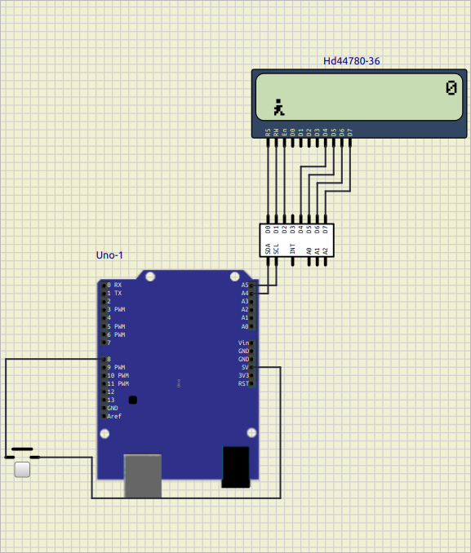
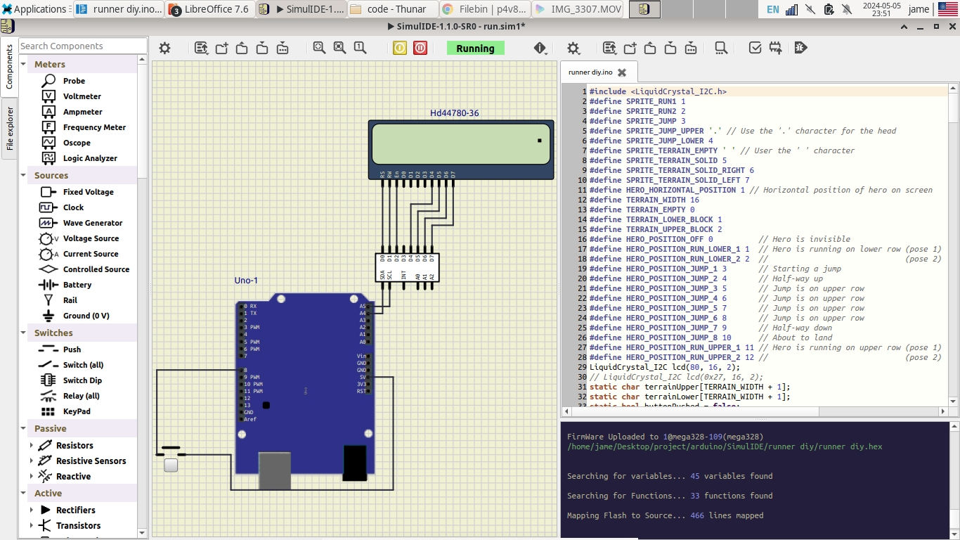
Circuit of Arduino LCD GAME

Slide 14
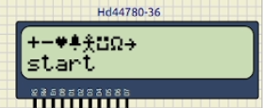
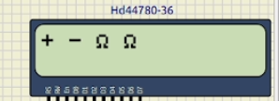
Arduino Print Game
Arduino Print Game គឺជាGame ចងចាំមួយដែលអាចឲអ្នកលេងមានភាពរស់រវើកក្នុងចងចាំ
Gameនេះតម្រូវឲអ្នកជ្រើសរើសយករូបណាមួយនៅលើLCD
បើអ្នករើសយករូបណាដែលអ្នកបានរើសរួចហើយនេាះyou lose the game
ដើម្បីលេងgameនេះអ្នកគ្រាន់តែចុបលើButtonណាមួយក៏បាន
អ្នកជ្រើសរើសរូបភាពតាមលំដាប់លំដោយនៃButton

Slide 15
ការតម្លើងArduino Print Game
ភ្ជាប់Arduino Board ទៅកាន់Lcd(A5->SCL, A4->SDA, GND->ground,VCC->+5V)
ភ្ជាប់Arduino Board ទៅកាន់ 4 Button(PIN6,PIN7,PIN8,PIN9,5V)
ការតម្លើងមានភាពស្រដៀងទៅនឹងArduino Run Game

Slide 16
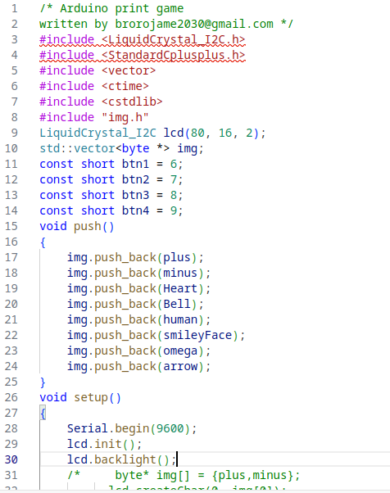
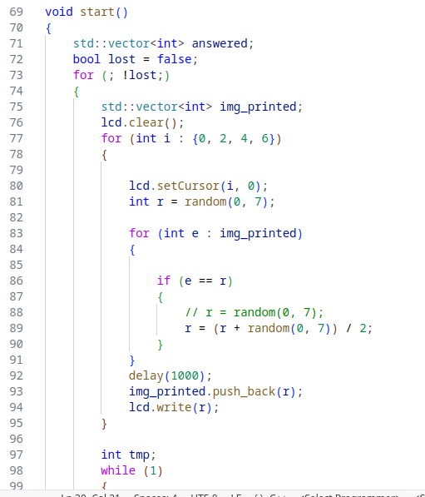
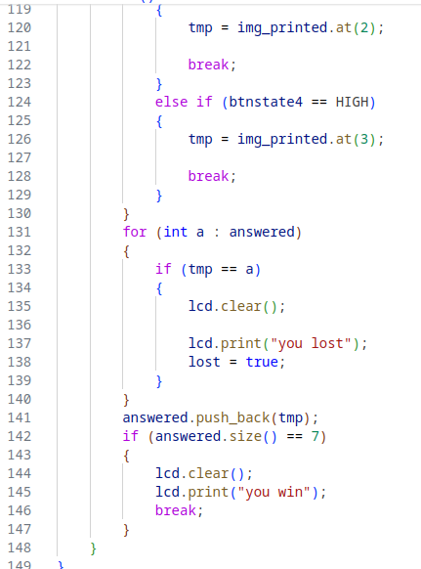
Code Arduino Print Game

Slide 17
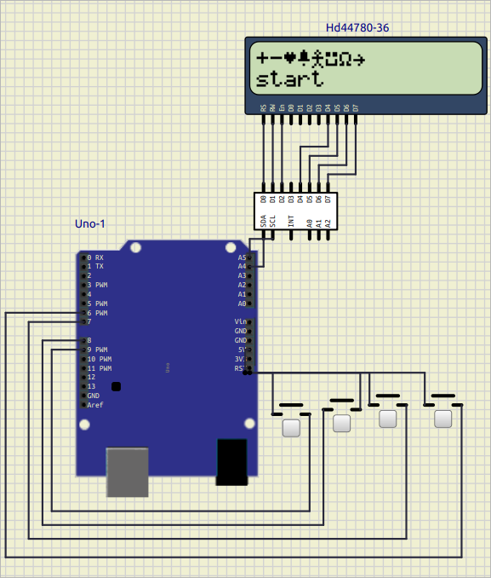
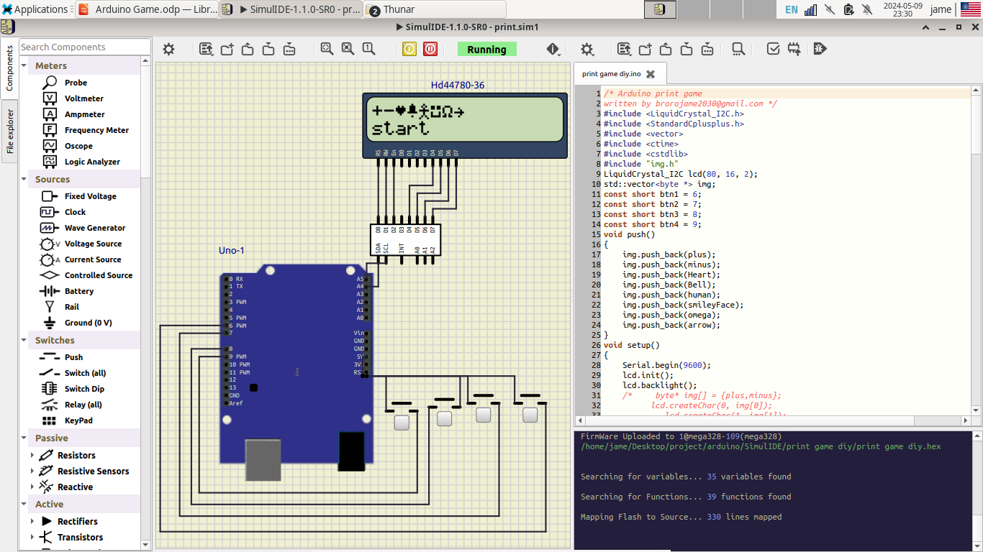
Circuit and Simulation of Arduino Print Game

